Slide 1




Diez años de vigencia de la actualización del protocolo de calificación de Enfermedades Profesionales de Chile
Experiencia desde la perspectiva de las Mutualidades de Empleadores
Héctor Jaramillo Gutiérrez
Gerente SST. Mutual de Seguridad

Slide 2
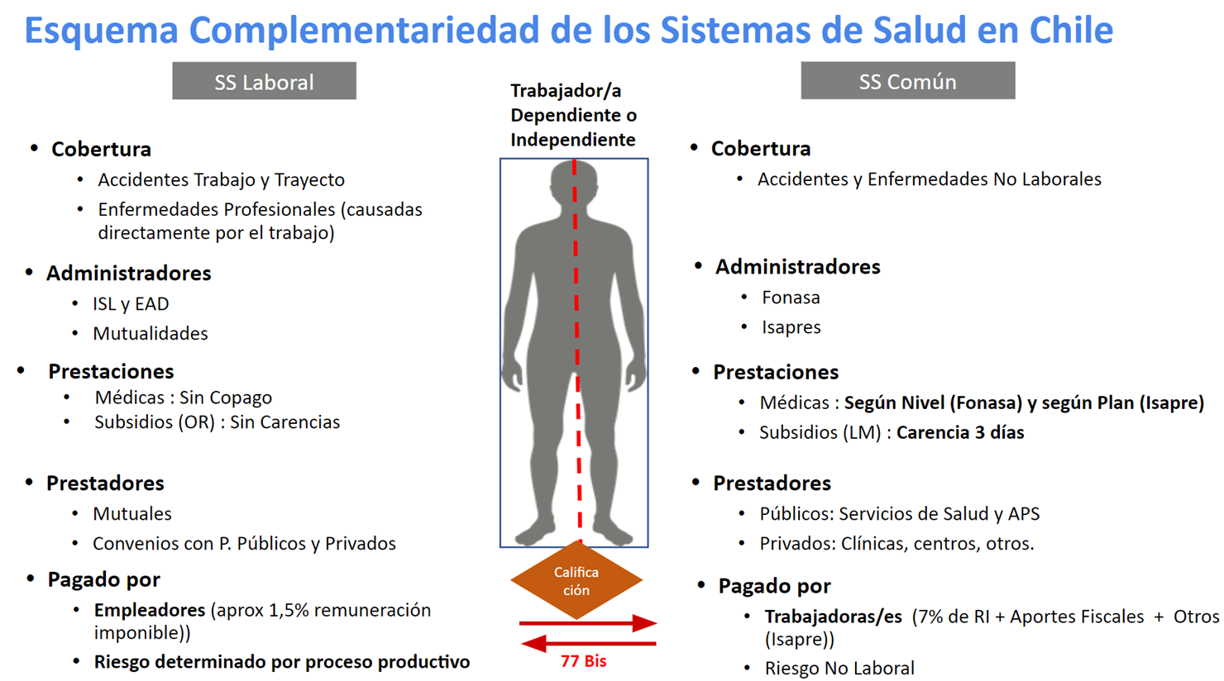
Sistemas de Salud Común y Laboral en Chile (Ley N° 16.744)
Fuente: Asociación de Mutuales

Slide 3
Espectro de la Causalidad en las Enfermedades Profesionales
Enf. Causadas por el Trabajo (Chile)
Enf relacionadas con el Trabajo
En las enfermedades profesionales existe una relación directa de causa y efecto entre peligro (causa) y enfermedad (efecto).
La relación con un factor causal específico en el trabajo ha sido plenamente establecida y el factor en cuestión puede identificarse, medirse y eventualmente controlarse
En el medio del espectro hay una posible relación causal pero la fuerza y ​​magnitud de la misma pueden variar
En las enfermedades relacionadas con el trabajo, el entorno laboral y el desempeño del trabajo contribuyen significativamente, pero como uno de varios factores, a la causalidad de una enfermedad multifactorial.
Las enfermedades pueden tener una relación débil, inconsistente y poco clara con las condiciones de trabajo
Nota: En Chile, la Ley N°16.744, define en el Artículo 7°.- Es enfermedad profesional la causada de una manera directa por el ejercicio de la profesión o el trabajo que realice una persona y que le produzca incapacidad o muerte. El Reglamento enumerará las enfermedades que deberán considerarse como profesionales. Esta enumeración deberá revisarse, por lo menos, cada tres años
Fuente. Identification and control of work-related diseases. Reporte del Comité de Expertos de la OMS reunidos en Ginebra 1985. https://iris.who.int/bitstream/handle/10665/40176/WHO_TRS_714.pdf

Slide 4
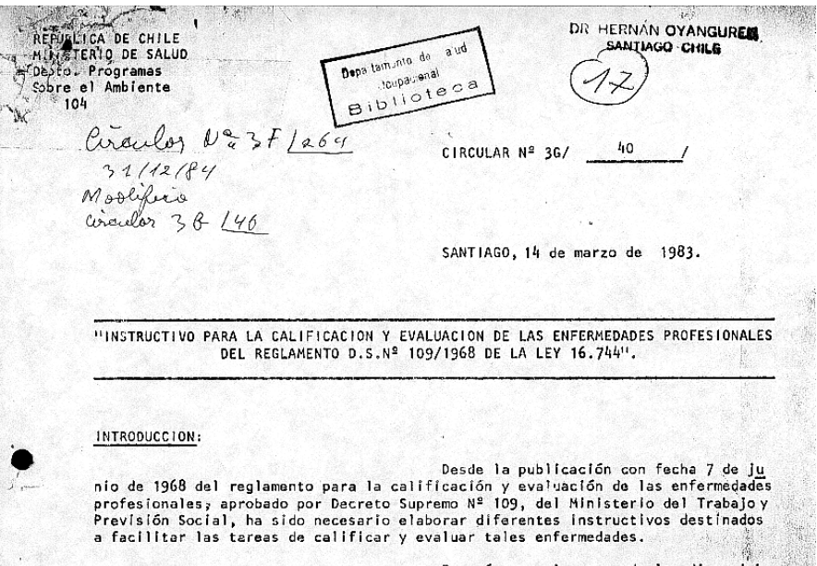

Contexto. Instructivos de Calificación de EP en Chile
Circular 3G40
Minsal
Circular 3167
SUSESO
Ley N° 16.744
1968
1983
2015
¡¡¡32 años!!!
Fuente: Mutual de Seguridad. Posición Mutual de Seguridad sobre Calificación de Enfermedades Profesionales. 2023

Slide 5
Reglas de Calificación de EP Vigentes al 2015
Circular 3G40. 1983.​
Instructivo para la Calificación y ​
Evaluación de las Enfermedades Profesionales.
Foco en:
Órganos de los Sentidos
  Visión
  Audición y Equilibrio
Bronconeumopatías Ocupacionales
Lesiones de los Órganos del Movimiento
Fuentes: https://www.suseso.cl/612/articles-39985_archivo_01.pdf

Slide 6
El Proceso de Calificación de EP vigente al año 2015
DIEP
Médico MDT
O Especialista
Evaluación
Puesto de
Trabajo
Primera
Consulta
Trabajador
Exámenes y/o
Antecedentes
RECA

Slide 7
Y... ¿Cuál era la situación de las EP en Chile el 2015?

Slide 8
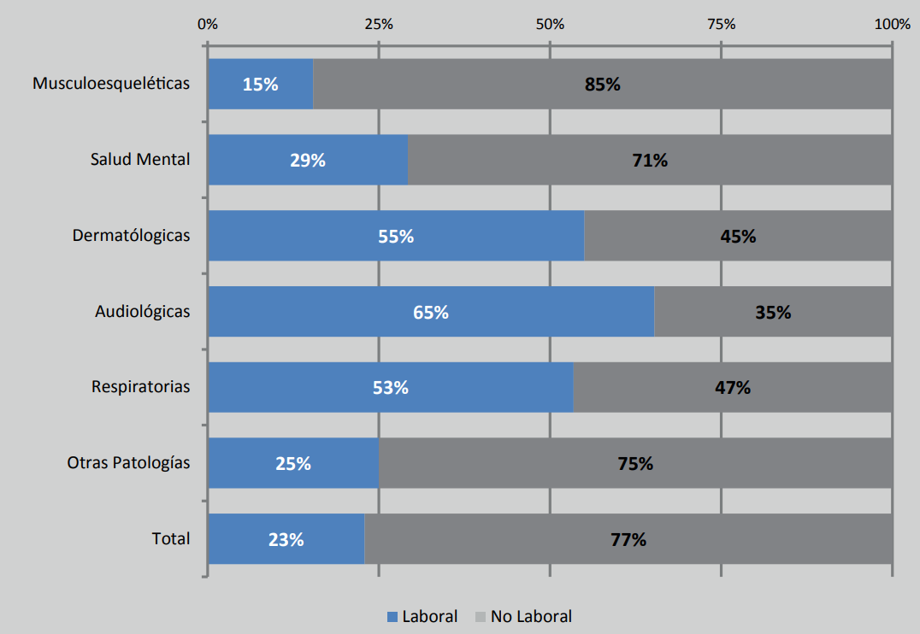
Denuncias EP. Porcentaje Calificación según tipo de EP. Mutuales 2015
Fuente: . Informe Anual Estadísticas de la Seguridad .Suseso 2015. https://www.suseso.cl/607/articles-18983_archivo_01.pdf
Notes:
Respecto del 2015,
Musculoesqueléticas pasó de 15

Slide 9
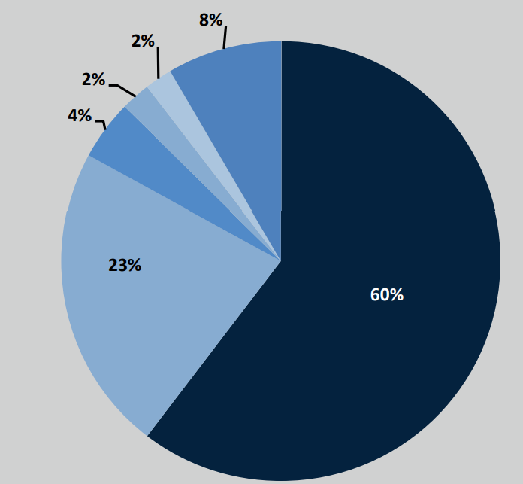
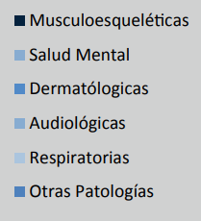
Distribución diagnósticos EP. Mutualidades. Suseso. 2015

Slide 10
¿Y... Cuál fueron los cambios?

Slide 11
Circular N° 3167. Calificación EP. Suseso. 2015
Se limitó la posibilidad de calificar caso en la primera consulta y la regla general es que todos (salvo excepciones) deben completar un proceso reglado de estudio.
Se separó la función de atención de salud de la de calificación, mediante la creación de Comités de Calificación, constituidos por tres profesionales con competencias técnicas acordes al tipo de patología a calificar.
Se protocolizó el proceso, los formatos, requisitos técnicos y los instrumentos de evaluación de los puestos de trabajo, estableciendo mecanismos de control y seguimiento del regulador para cada uno de los casos.
Por último, se estableció también la posibilidad de solicitar una reconsideración del caso al mismo organismo administrador, pero evaluado por otro comité.
Foco:
Musculoesqueléticas
Salud Mental

Slide 12
Nuevo Proceso Calificación EP. Suseso. 2016
Proceso de Estudio y Calificación
DIEP
Evaluación
Puesto de
Trabajo
Comité
Calificación (*)
Primera
Consulta
Médico
Evaluador
Médico MDT
O Especialista
Trabajador
Exámenes y Antecedente
Psicólogo
RECA
(*): El comité de calificación varía según el tipo de Enfermedad a Calificar

Slide 13
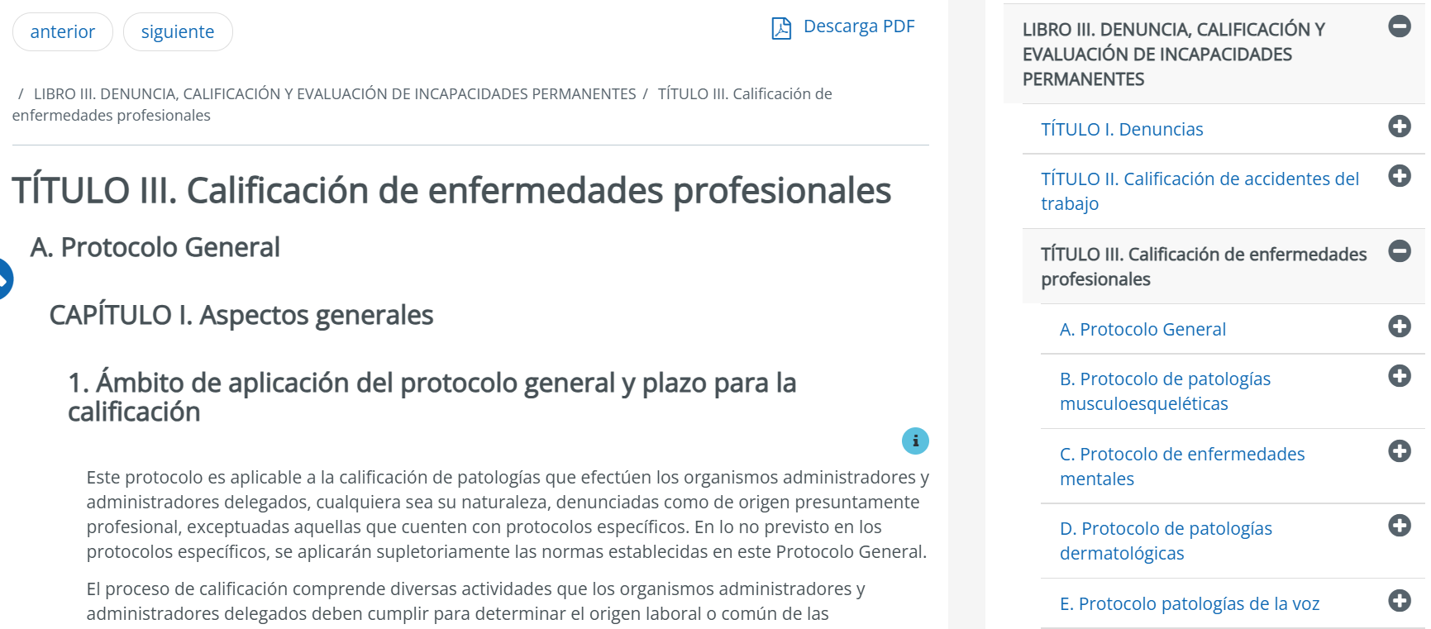
Compendio Normativo de Calificación de Enfermedades Profesionales. SUSESO
Fuente: Compendio Normas del Seguro Social Accidentes y Enfermedades del Trabajo. Suseso. https://www.suseso.cl/613/w3-propertyvalue-136474.html

Slide 14
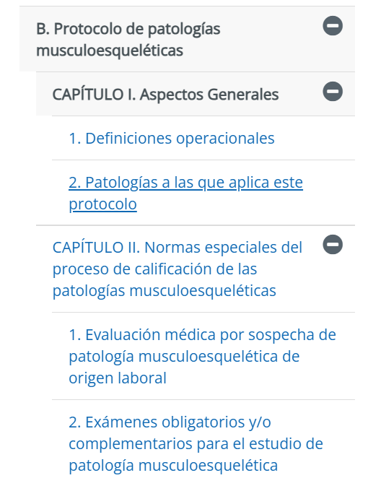
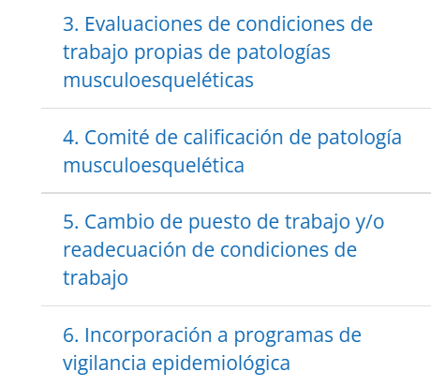
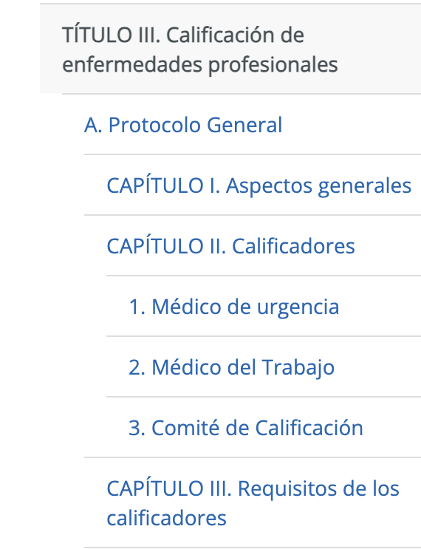
Normativa de Calificación de Enfermedades Profesionales. SUSESO
¿Qué?
¿Cómo?
¿Después?
¿Quiénes Califican?
Fuente: Compendio Normas del Seguro Social Accidentes y Enfermedades del Trabajo. Suseso. https://www.suseso.cl/613/w3-propertyvalue-136549.html

Slide 15
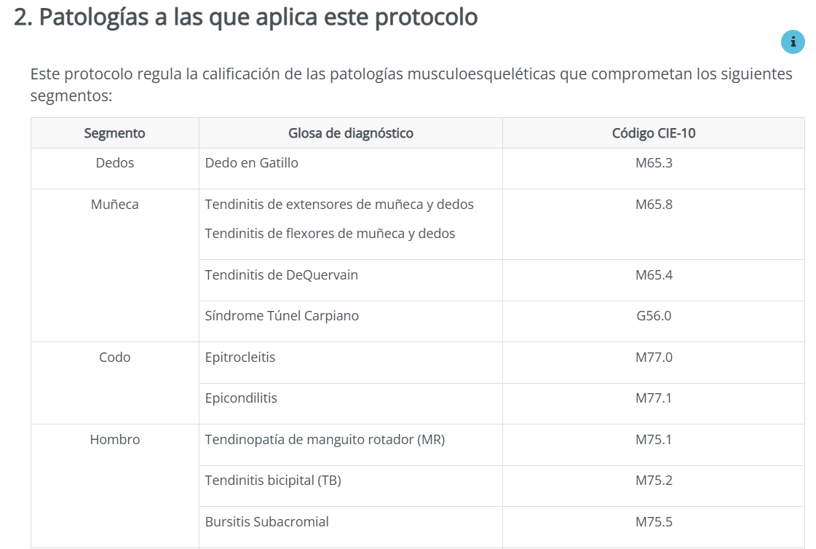
Ejemplo Protocolo Calificación: EP Musculoesqueléticas (EP ME)
¿Qué?
Fuente: Compendio Normas del Seguro Social Accidentes y Enfermedades del Trabajo. Suseso. https://www.suseso.cl/613/w3-propertyvalue-136549.html

Slide 16

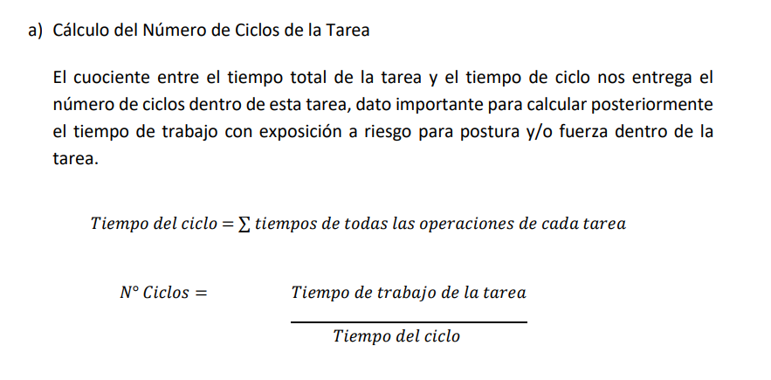
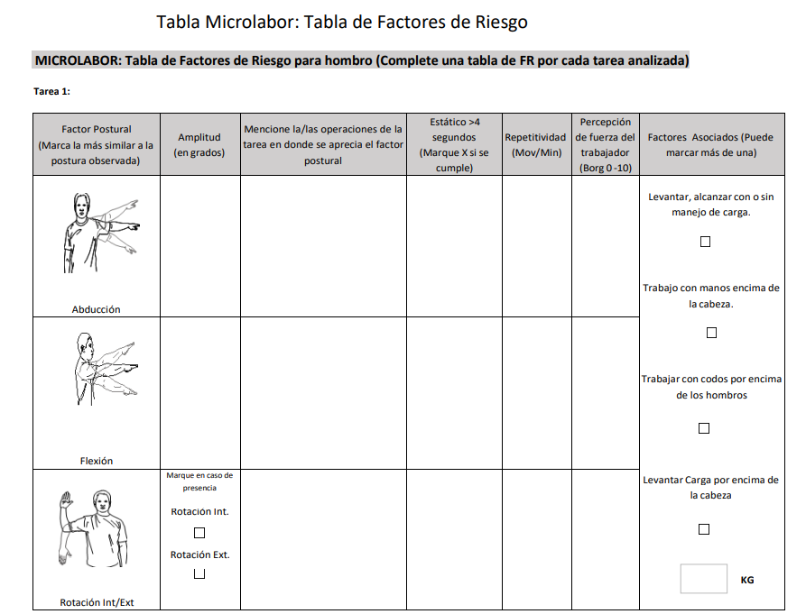
Detalle del estudio Puesto de Trabajo para Calificación EP ME
¿Cómo?
Nota:
Las mediciones permiten objetivar la exposición laboral.
Los Comités resuelven según estas evaluaciones
Fuente: Compendio Normas del Seguro Social Accidentes y Enfermedades del Trabajo. Suseso. https://www.suseso.cl/613/w3-propertyvalue-136549.html

Slide 17
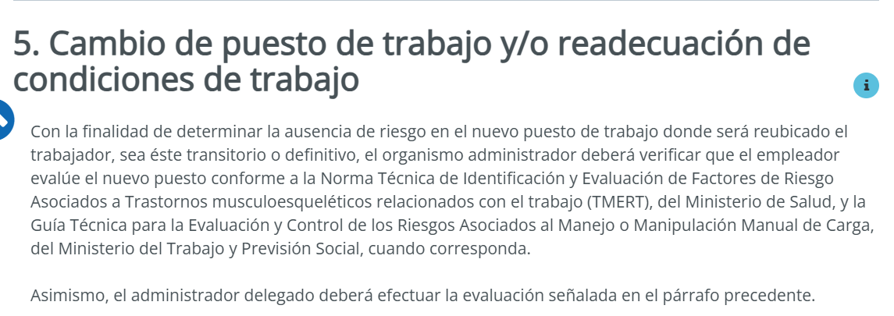
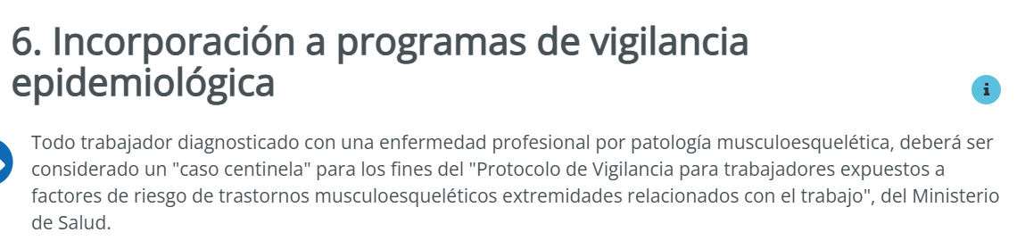
Compendio. Efectos post Calificación EP ME
¿Después?
Fuente: Compendio Normas del Seguro Social Accidentes y Enfermedades del Trabajo. Suseso. SUSESO: Compendio Seguridad Laboral - A. Protocolo General

Slide 18
Y... ¿Cuál fue el resultado de la aplicación del nuevo Modelo de Calificación de EP?

Slide 19
Denuncias Enfermedades Profesionales (Sin Covid).
Mutuales e ISL 2012 a 2025. Suseso
Fuente. Estadísticas de Accidentabilidad Suseso. www.suseso.cl
Notes:
En 2016 se produjo un aumento en 10 mil denuncias anuales de EP

Slide 20
Evolución Nro y Tasa (x 100 trabajadores) de Enfermedades Profesionales (EP).
Mutualidades. 2007-2025 (No incluye Covid)
Fuentes: Informes Suseso 2015 - 2025

Slide 21
Evolución % EP Calificadas según grupo Diagnóstico (Sin Covid).
Mutualidades. 1988-2025
Fuentes: Anuario Minsal 1988 e Informes Suseso 2015 y 2025

Slide 22
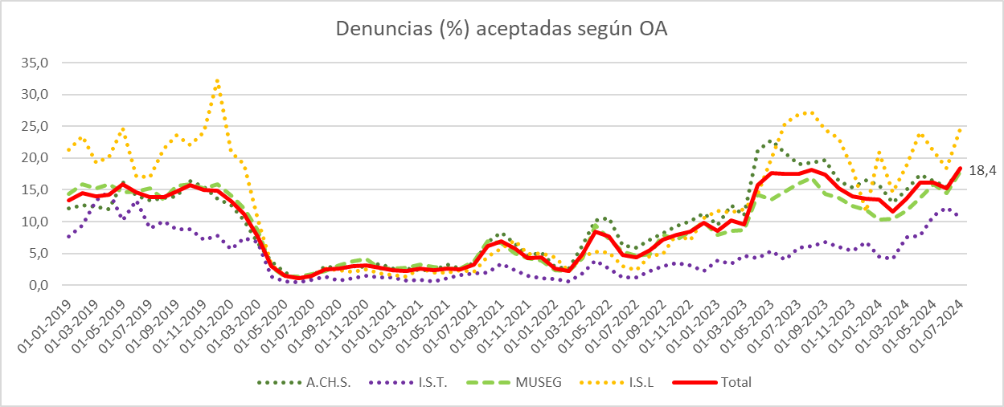
Evolución Mensual del % Denuncias aceptadas, Mutualidades e ISL, según OA (Ene 2019 a Jul 2024)
Fuente: Observatorio SST. SUSESO.. https://observatoriosst.suseso.cl/

Slide 23
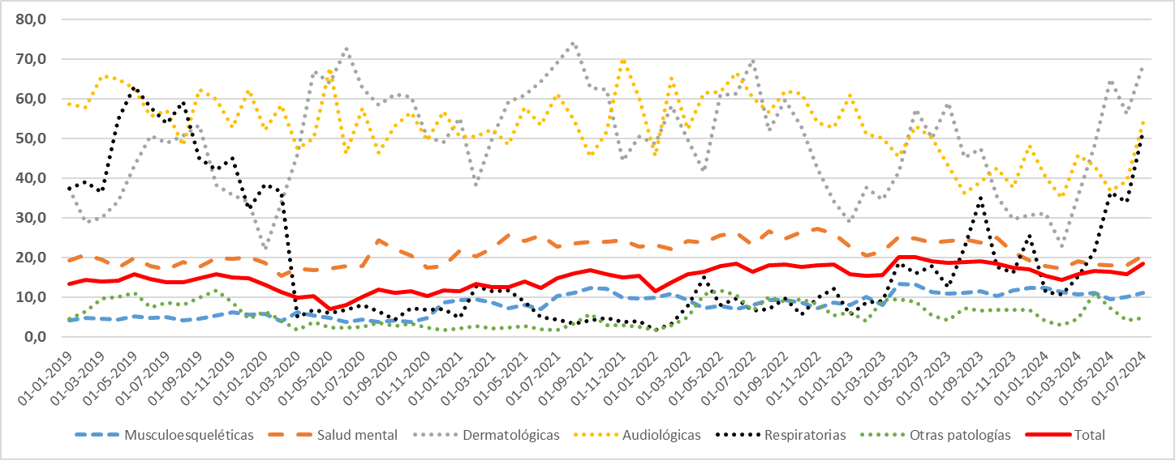
Porcentaje mensual de Denuncias aceptadas como laborales, según grupo de patologías.
(Mutualidades e ISL. Ene 2019 a Jul 2024)
Fuente: Observatorio SST. Suseso. https://observatoriosst.suseso.cl/

Slide 24
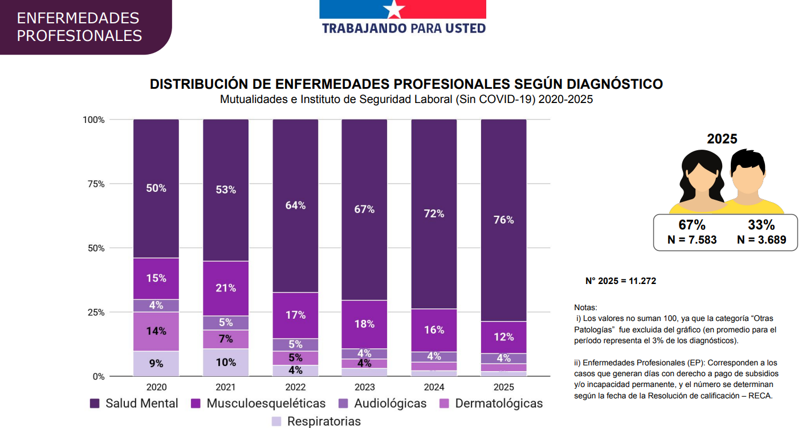
Distribución de EP, según diagnóstico. Mutuales e ISL. 2019-2025
Fuente: Informe Annual SST 2025. Suseso. Estadísticas SST 2025 SUSESO

Slide 25
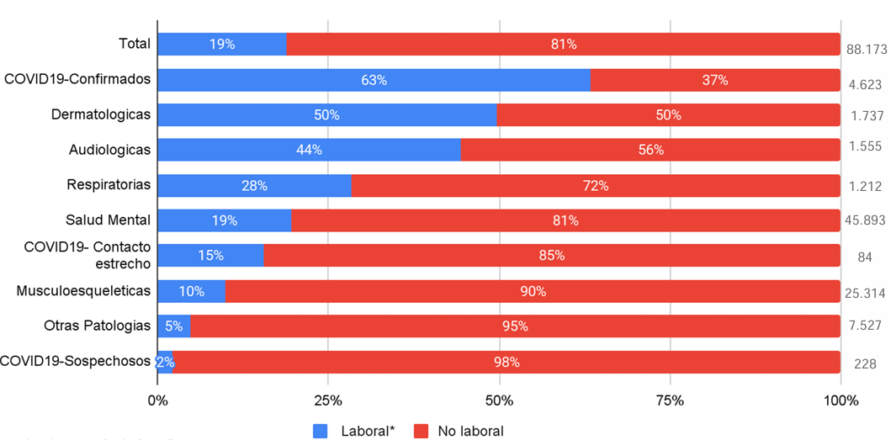
Porcentaje de casos calificados como EP, según diagnóstico. Mutuales e ISL. 2024
Fuente: Informe Annual SST 2024. Suseso. Presentación de PowerPoint
Total Denuncias añ 2024 = 88.173

Slide 26
Y ... ¿Cuáles son los principales impactos?

Slide 27
Principales impactos en 10 años
Aumento de las denuncias (de 36,5 mil a 87,2 mil) llegando casi a duplicar la tasa de denuncias (1,8 veces)
Aumento en el número de casos calificados ( 6.167 a 9.718) con un incremento de un 23% en la Tasa de Calificación.
Cambio en el perfil epidemiológico:
  Salud Mental aumento de un 23% de los casos al 76%
  Los Trastornos Musculoesqueléticos pasaron de un 60% a un 12%
En las reclamaciones por calificación de origen ante la Superintendencia de Seguridad Social (SUSESO), entre el 83 y el 90% de los casos son ratificados.
Fuente: Mutual de Seguridad

Slide 28
Y ... ¿Cómo estamos respecto de otros países?

Slide 29
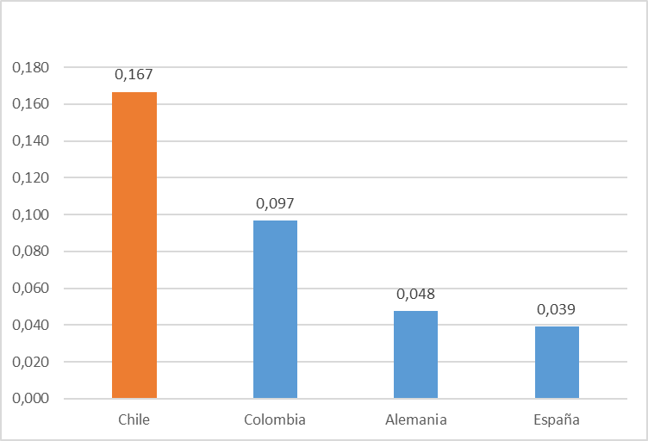
Tasas (x100) de reconocimiento Enfermedades Profesionales.
Algunos países. Año 2023
Comparativo Países 2023
País | Enfermedades Laborales | Masa Laboral Protegidas | Tasa
España | 8.295 | 21.182.200 | 0,039%
Chile (Mutualidades) | 9.465 | 5.679.334 | 0,167%
Alemania | 19.038 | 40.034.596 | 0,048%
Colombia | 11.729 | 12.120.419 | 0,096%
Fuentes: Chile: Suseso. Informe Enfermedades Profesionales. https://www.suseso.cl/607/articles-735557_archivo_01.pdf ; Colombia: Ministerio Salud y Protección Social. https://www.minsalud.gov.co/proteccionsocial/RiesgosLaborales/paginas/indicadores.aspx ; Alemania: DGUV https://publikationen.dguv.de/zahlen-fakten/ueberblick/4995/dguv-statistics-2023-figures-and-long-term-trends; España: Observatorio de las contingencias profesionales de la Seguridad Social. Ministerio Inclusión, Seguridad Social y Migraciones.
https://www.seg-social.es/wps/wcm/connect/wss/5b153e97-94fb-4271-ad07-6b8dbf192625/Informe+anual+2023.pdf?MOD=AJPERES

Slide 30
Y... ¿Cuáles son los problemas del Sistema?

Slide 31
Problemas del Sistema
Cambio en el perfil epidemiológico de las enfermedades denunciadas
  Nuestro modelo (Ley N° 16.744) surgió en un contexto donde predominaban las patologías laborales “clásicas” .
  Sin embargo, en la última década, aumentaron sistemáticamente los trastornos musculoesqueléticos y de salud mental
Existe una importante diferencia entre el sistema de salud laboral versus el sistema de salud común respecto de los niveles de carencia y cobertura, así como en la disponibilidad de prestaciones.
Dispersión de resultados de calificación entre Organismos Administradores.

Slide 32
El Problema “político".
  En el año 2015, Chile definió una Política Nacional en la cual se indica:
      Propuesta de proyecto de ley para establecer una Comisión Nacional de Calificación y Evaluación de incapacidades.
  En marzo de 2023, en OIT, se presentó actualización del perfil nacional y se vuelve a señalar :
      Revisar el proceso de calificación de las enfermedades profesionales, planteando la constitución de una institucionalidad independiente de evaluación de incapacidades, según lo comprometido en la Política Nacional de SST de 2016.
  Condición de “Juez y Parte”
      Aunque para la calificación de los Accidentes esta condición no sería un problema

Slide 33
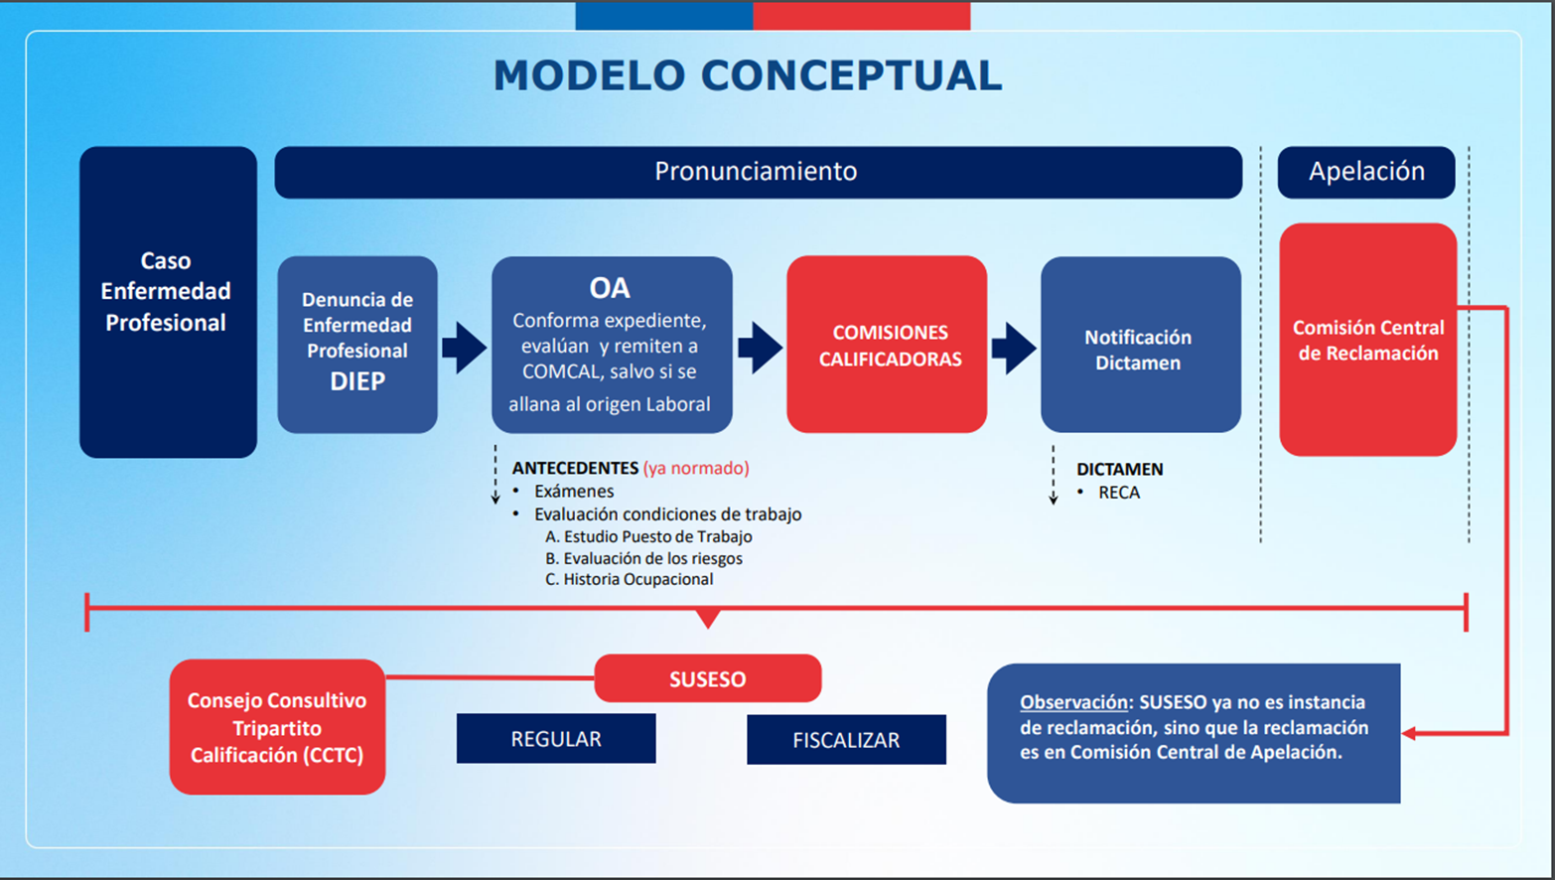
Propuesta de Nuevo Proceso Calificación: Proyecto Ley COMCAL
Fuente: Presentación SUSESO. Congreso 2024

Slide 34
Las posibles soluciones
Consolidar los criterios de calificación de enfermedades musculoesqueléticas y de salud mental.
  en un trabajo conjunto entre las entidades técnicas gubernamentales, centros de estudio, organismos internacionales y otros actores interesados, así como los Organismos Administradores de la Ley. Lo anterior a través de la revisión de la evidencia publicada nacional e internacionalmente, financiado a través de los fondos de investigación en SST que todos los años deben aportar los organismos administradores.
Desarrollar guías de diagnósticos y tratamiento,
  basadas en la evidencia y que sean compartidas tanto por el sistema de salud común como laboral. Esto permite tener certeza de que las evaluaciones y prestaciones aplicar a cada persona, independiente del sistema en que se encuentre.
Eliminar las carencias para las patologías de salud mental y musculoesqueléticas
  que se estudian. Según un reciente estudio de la Asociación de Mutuales, entre los tres organismos administradores existen 11 patologías, 3 de salud mental y 8 musculoesqueléticas, que concentran la mayor frecuencia de casos.
Incorporar a uno o más “veedores” externos a los comités de calificación,
  quienes con derecho a voz pueden manifestar sus opiniones respecto de la calificación de los casos. Dada la naturaleza confidencial de la información estos especialistas deben ser del área de salud.
Aumentar la frecuencia de evaluaciones y/o fiscalizaciones sobre los casos calificados
  identificando los aspectos deficitarios y generando planes de corrección y mejoras.

Slide 35


Gracias

